Slide 1
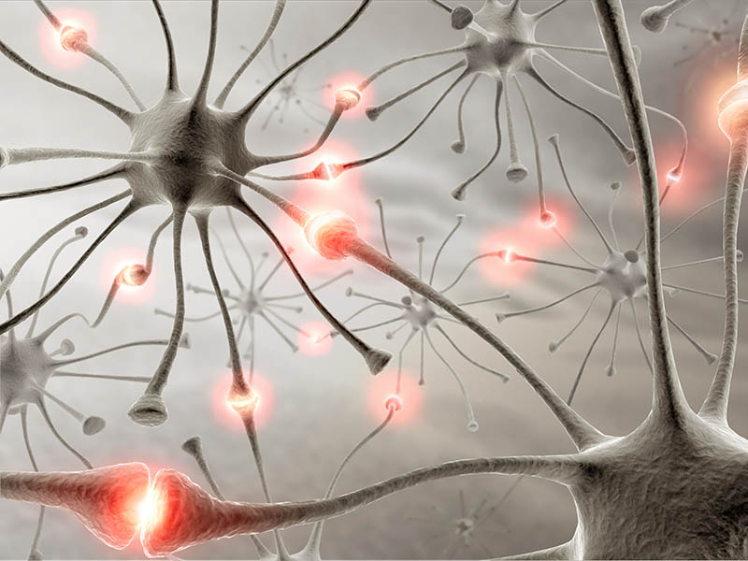
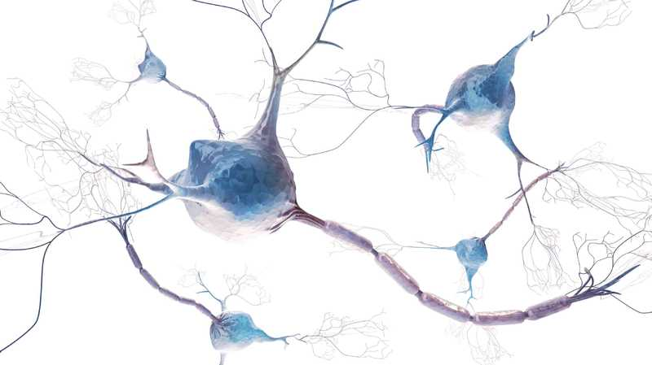
III. KAKO REAGIRAMO NA RAZLIČITE PODRAŽAJE IZ OKOLIŠA I ZAŠTO JE TO VAŽNO
- PONAVLJANJE

Slide 2
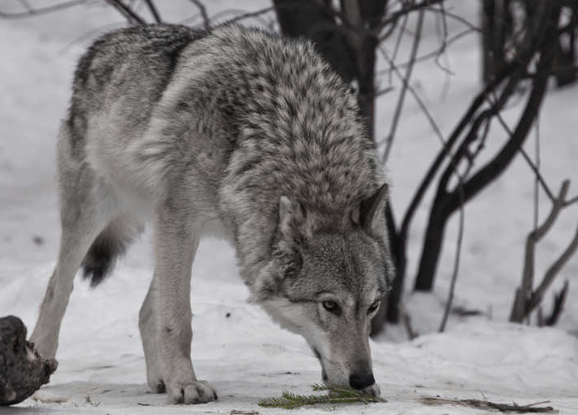
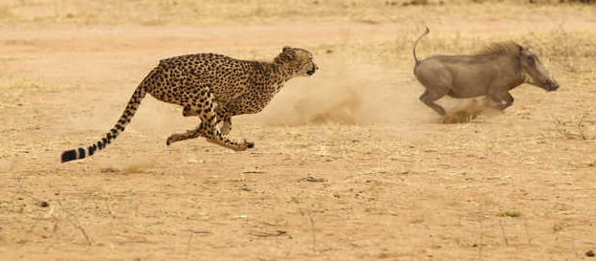
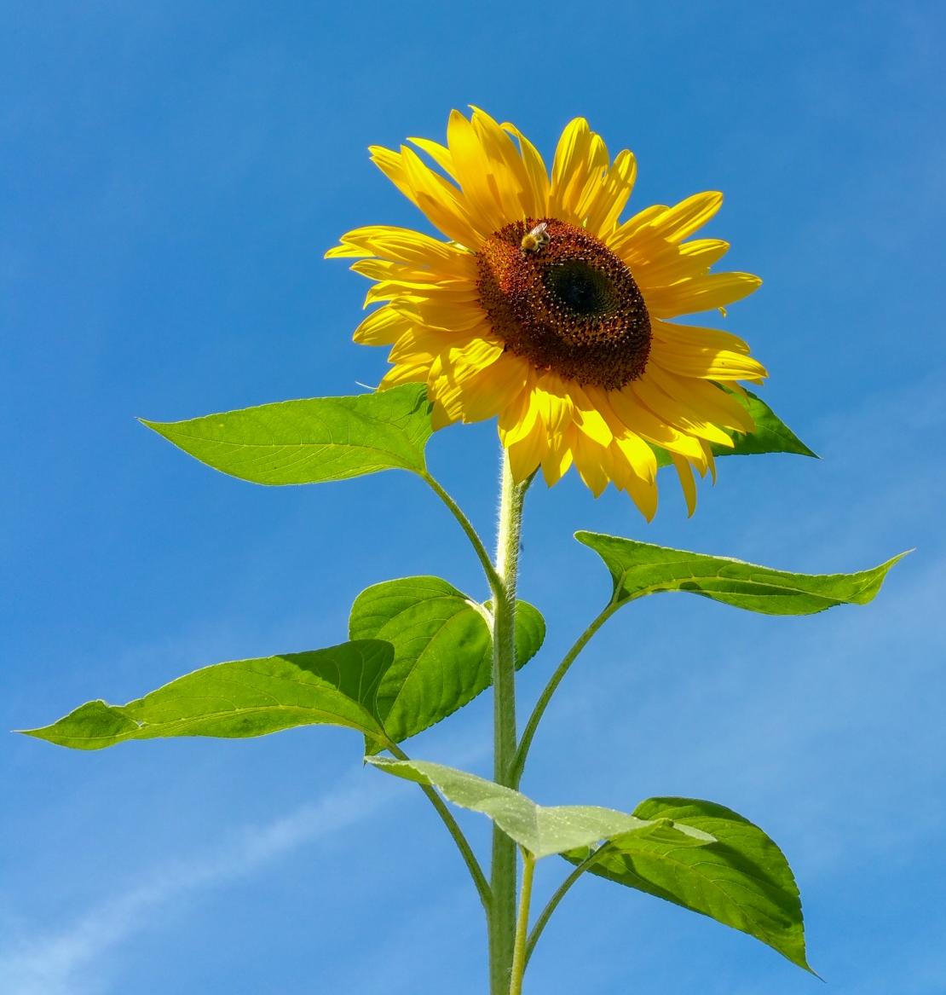
Koja važna obilježja živog svijeta nam omogućuju primanje informacija iz okoliša i njihovo prenošenje?
PODRAŽLJIVOST i PROVODLJIVOST
- važna su obilježja živog svijeta kojima prepoznajemo promjene u okolišu i na njih reagiramo
- omogućuju nam primanje informacija iz okoliša i njihovo prenošenje kako bi reagirali na određen način odnosno PREŽIVJELI
njušenje u potrazi za hranom
bijeg od grabežljivaca
okretanje biljke prema svjetlosti

Slide 3
Navedi uloge živčanog sustava.
ŽIVČANI SUSTAV
- prima, prenosi i obrađuje sve informacije iz vanjskog i unutarnjeg okoliša te određuje kako ćemo na njih reagirati
- olakšava nam pamćenje i učenje
- usklađuje rad našeg organizma s okolinom i održava homeostazu organizma
Što je živčana stanica i koja su njezina svojstva?
ŽIVČANA STANICA - je osnovna građevna i funkcionalna jedinica živčanog sustava
- podražljiva je i prima podražaje te provodljiva i prenosi te podražaje dalje

Slide 4
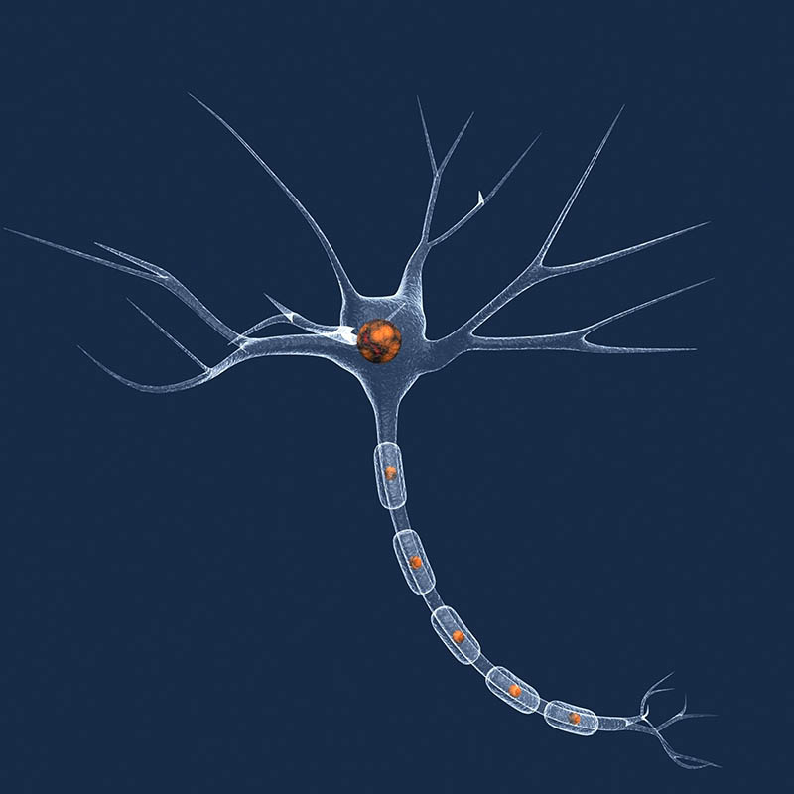
Imenuj dijelove živčane stanice.
JEZGRA
KRATKI OGRANCI
TIJELO ŽIVČANE STANICE
DUGI OGRANAK / ŽIVČANO VLAKNO
ZAVRŠNE NOŽICE
građa živčane stanice - neurona

Slide 5
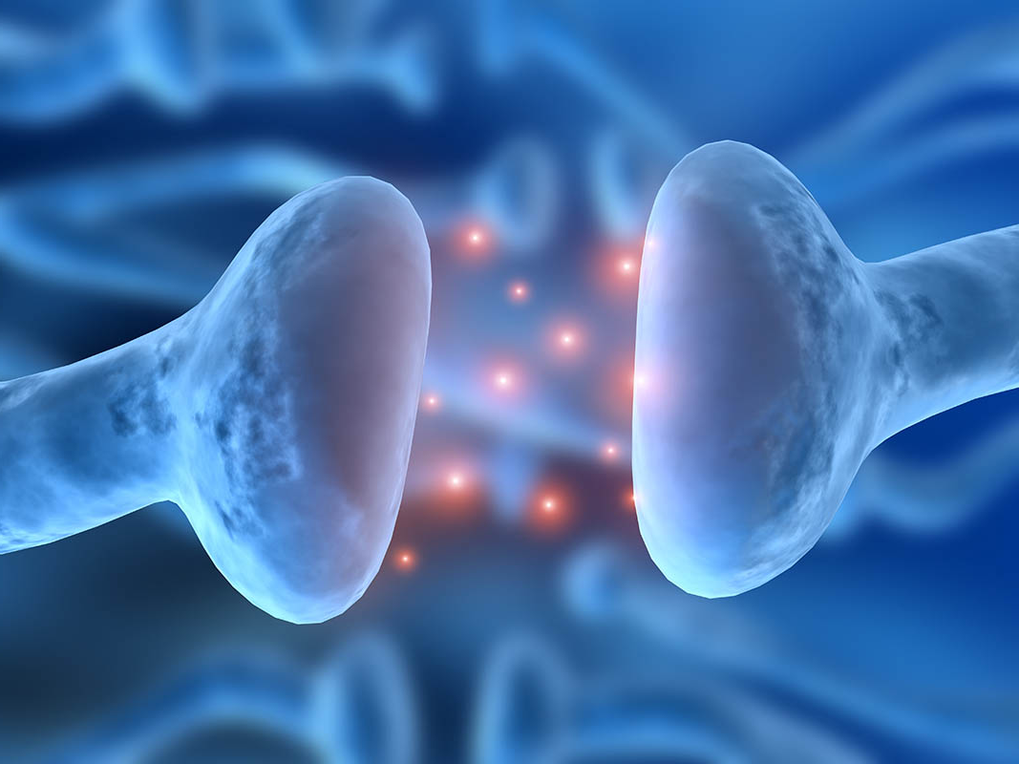
Opiši ŽIVČANI IMPULS.
ŽIVČANI IMPULS - nastaje kada podražljivi kratki ogranci prime određen podražaj pa na njihovoj površini (staničnoj membrani) nastaje promjena ELEKTRIČNOG POTENCIJALA koji se brzo i poput vala širi membranom živčane stanice. Kada promjena stigne do završnih nožica živčanog vlakna, prouzročuje otpuštanje kemijskih tvari u područje između dviju živčanih stanica.
Što je SINAPSA?
SINAPSA - područje između završnih nožica jedne živčane stanice i kratkih ogranaka sljedeće živčane stanice.

Slide 6
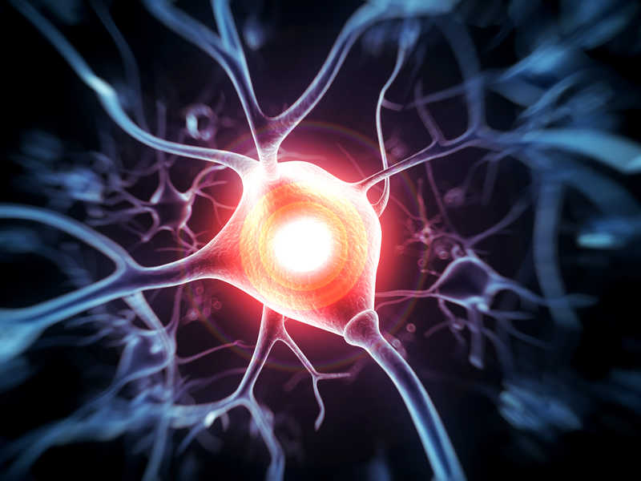
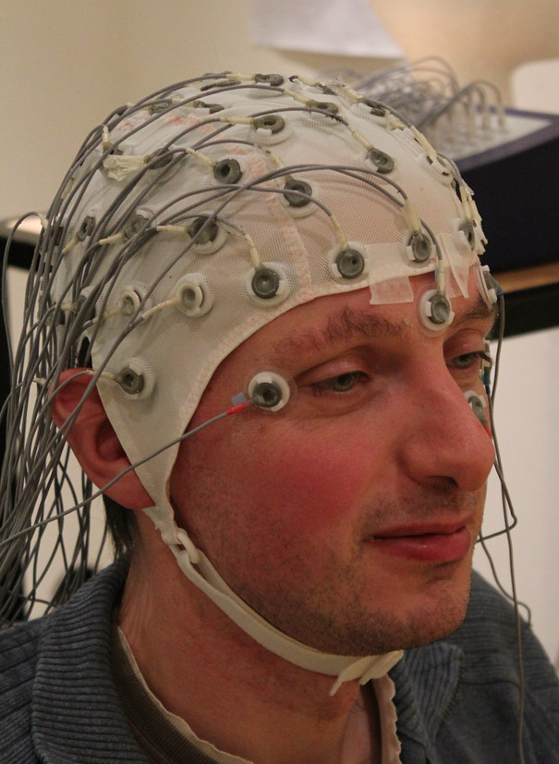
Na koji način se podražaji prenose s jedne stanice na drugu?
Podražaj se s jedne stanice na drugu prenosi KEMIJSKIM PUTOM jer izlučene kemijske tvari izazivaju podražaj (promjenu el. potencijala) na kratkim ograncima sljedeće živčane stanice.
Što je ELEKTROENCEFALOGRAFIJA?
ELEKTROENCEFALOGRAFIJA (EEG) - bezbolna i bezopasna metoda gdje se elektrodama mjeri aktivnost mozga odnosno grafički se registrira električna aktivnost neurona

Slide 7
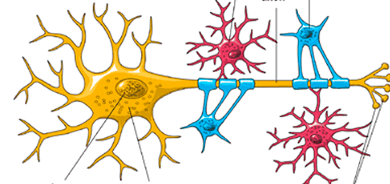
Od čega je građeno ŽIVČANO TKIVO?
GLIJA-STANICE
GLIJA-STANICE
ŽIVČANO TKIVO = ŽIVČANE STANICE + GLIJA-STANICE
Što su GLIJA STANICE?
GLIJA-STANICE - daju potporu živčanim stanicama
- posreduju u prehrani živčanih stanica
- sudjeluju u stvaranju ovojnice živčanih vlakana

Slide 8
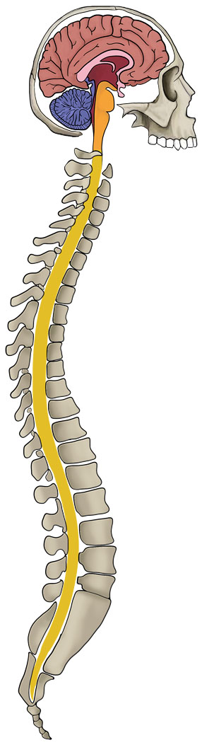
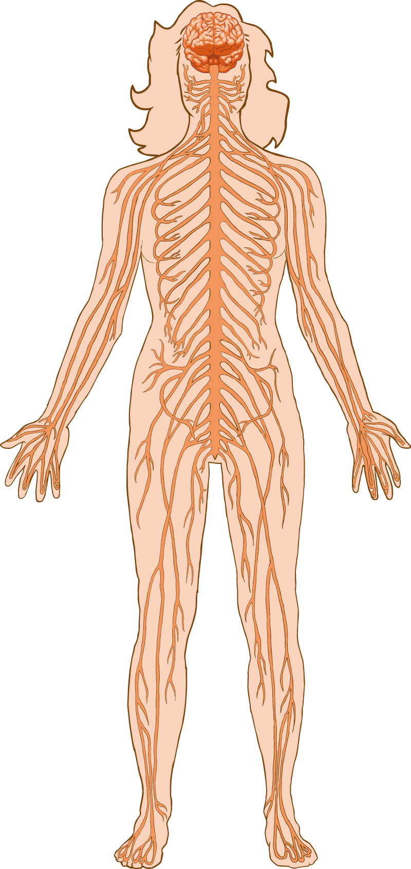
Kako dijelimo živčani sustav s obzirom na položaj u tijelu?
SREDIŠNJI - mozak i kralježnična moždina
- zaštićen kostima lubanje i kralježnice
- okružuju ga opne i tanak sloj tekućine
- iz njega izlaze živci koji se granaju po cijelome tijelu
2. PERIFERNI - snopovi živčanih vlakana + GANGLIJI (nakupine živčanih stanica)

Slide 9
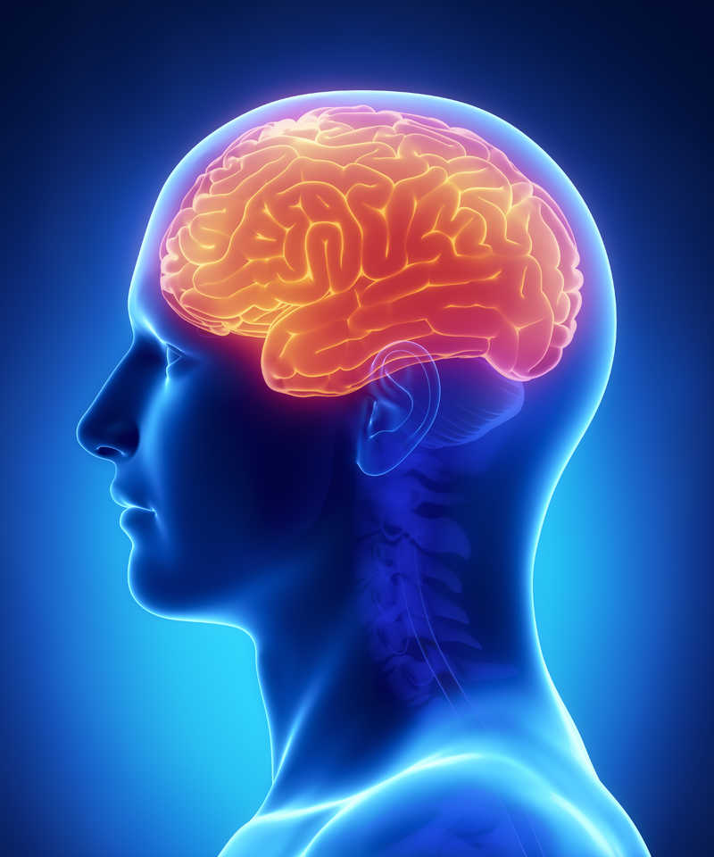
Opiši građu i ulogu VELIKOG MOZGA.
VELIKI MOZAK
VELIKI MOZAK - najveći dio mozga i zauzima najveći dio prostora lubanje
- podijeljen na lijevu i desnu polutku
- središnja struktura + izbrazdana i naborana kora
- takva kora povećava površinu mozga prema volumenu i na njoj je veliki broj živčanih stanica
- površina kore velikog mozga zadužena za: razmišljanje, pamćenje, učenje, zaključivanje, obrađivanje informacija iz ostalih dijelova tijela (za vid, sluh, okus, miris, govor i sl.)

Slide 10
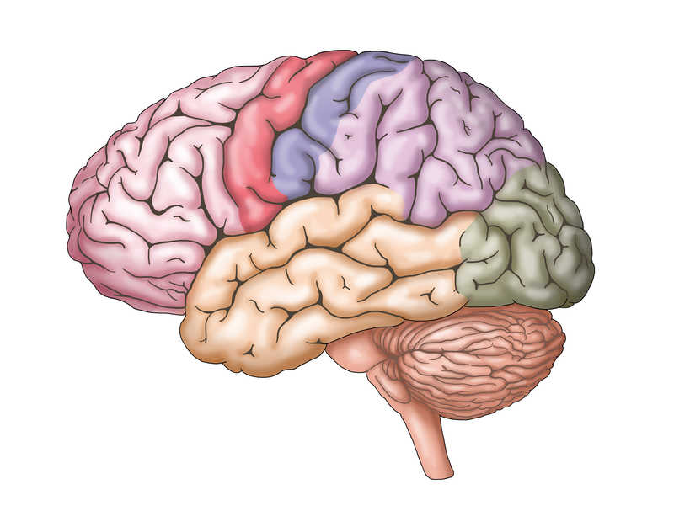
Opiši građu i ulogu MALOG MOZGA.
MALI MOZAK - ispod velikog mozga u zatiljnom dijelu lubanje
- izbrazdana površina
- održava ravnotežu tijela, orijentaciju u prostoru i napetost mišića
MALI MOZAK
Opiši građu i ulogu MOŽDANOG DEBLA.
MOŽDANO DEBLO
MOŽDANO DEBLO - spaja mozak i kralježničnu moždinu
- održava osnovne životne funkcije: disanje, rad srca, rad probavnih organa, krvotoka i sl.
- križaju se snopovi živčanih vlakana (moždanih živaca) koji idu u suprotne polovice tijela
- desna polovica mozga upravlja lijevom stranom tijela i lijeva desnom

Slide 11
Pojasni razliku između MOŽDANIH i MOŽDINSKIH ŽIVACA.
ŽIVCI - snopovi živčanih vlakana koji izlaze iz tijela živčanih stanica moždanog debla - moždani živci, ako izlaze iz kralježnične moždine - moždinski živci
- njima su pridodani gangliji (nakupine živčanih stanica izvan središnjeg živčanog sustava)

Slide 12
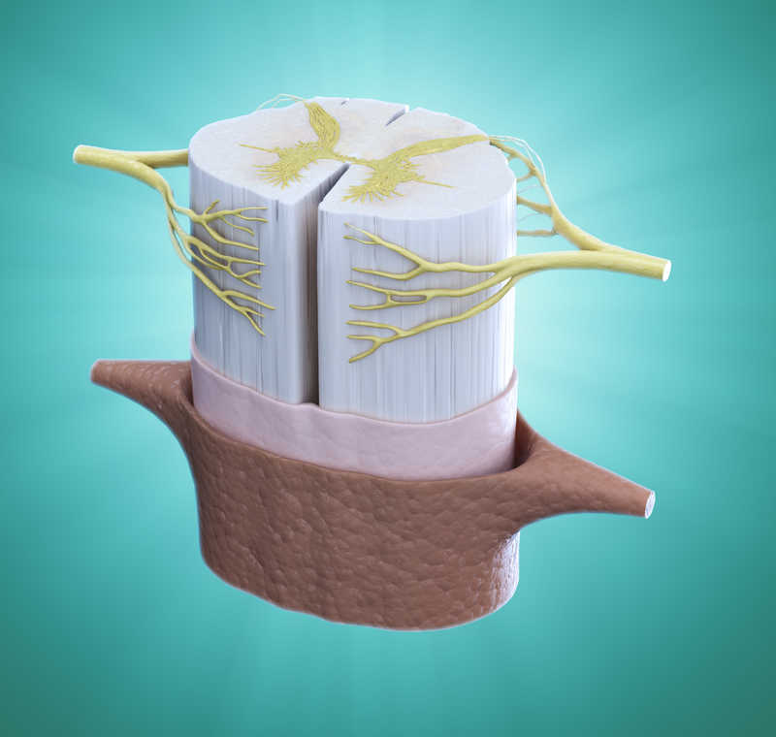
KRALJEŽNIČNA MOŽDINA
MOŽDINSKI ŽIVAC
KRALJEŽAK
Pojasni građu i ulogu KRALJEŽNIČNE MOŽDINE.
KRALJEŽNIČNA MOŽDINA - zaštićena je kostima kralježnice i proteže se kroz otvore kralježaka od lubanje do kraja kralježnice
- iz nje izlaze parovi moždinskih živaca koji povezuju središnji živčani sustav s ostalim dijelovima tijela, a informacije putuju u oba smjera
- upravlja refleksnim pokretima

Slide 13
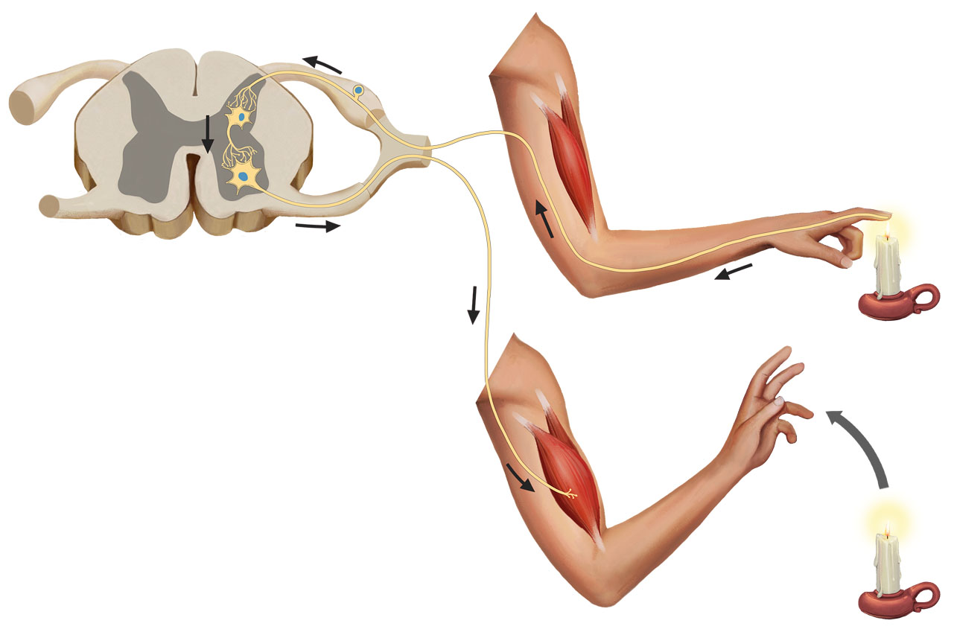
Što je REFLEKS? Navedi neke refleksne radnje.
REFLEKS - brza, automatska radnja koja se zbiva bez naše volje i svijesti
- uloga: brzo reagiranje radi zaštite organizma u opasnim situacijama
- podražaj koji izaziva refleksnu reakciju obrađuje se na razini kralježnične moždine i odmah završava, istodobno se informacija šalje u mozak, ali se za reakciju ne čeka da dopre do svijesti
Refleksi mogu biti UROĐENI (sisanje, gutanje, kašljanje) i STEČENI ili NAUČENI

Slide 14
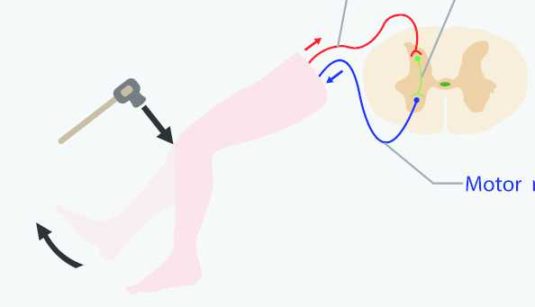
Pojasni pojam REFLEKSNI LUK.
OSJETILNO živčano vlakno
KRALJEŽNIČNA MOŽDINA
PODRAŽAJ
POKRETAČKO živčano vlakno
REFLEKSNI LUK - razlikujemo osjetilo živčano vlakno kojim primamo podražaj i pokretačko živčano vlakno koje taj podražaj prenosi do mišića i izaziva pokret
- zbiva se putem kralježnične moždine bez sudjelovanja mozga

Slide 15
Koji dio rada živčanog sustava možemo, a koji NE možemo kontrolirati svojom voljom?
Možemo kontrolirati: većinu naših pokreta, promišljanje, učenje, ponašanje
Ne možemo kontrolirati: rad unutarnjih organa i sl.
Dio živčanog sustava koji nije pod utjecajem naše volje nazivamo AUTONOMNI ili VEGETATIVNI

Slide 16
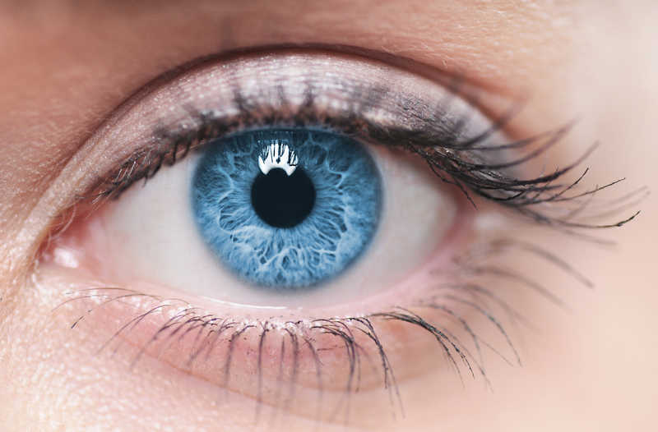
- Oko -

Slide 17
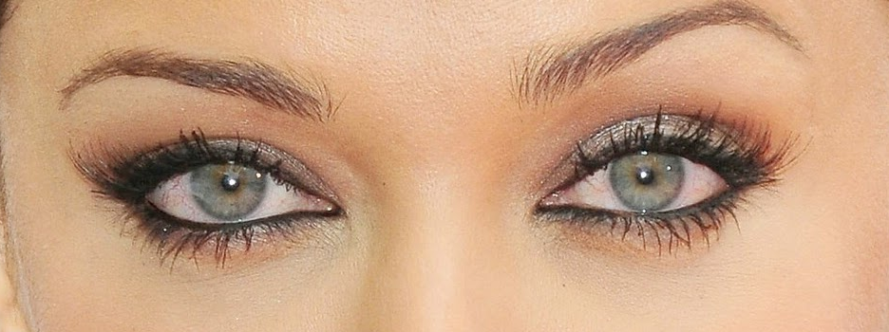
1. POMOĆNI DIJELOVI OKA
GORNJI KAPAK
OBRVE
TREPAVICE
DONJI KAPAK
Imenuj pomoćne dijelove oka.

Slide 18
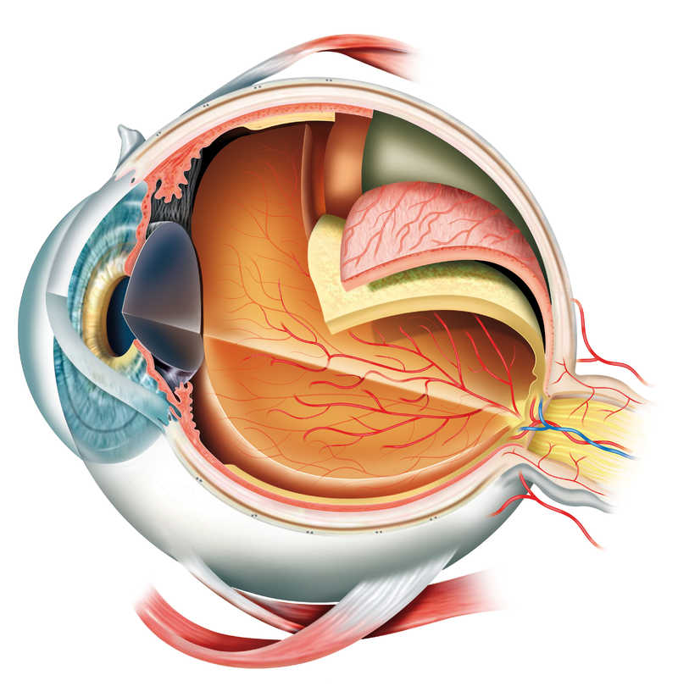
2. GLAVNI DIJELOVI OKA
Imenuj glavne dijelove oka.
ROŽNICA
ŽILNICA
(središnja ovojnica oka)
ŠARENICA
MREŽNICA
(unutarnja ovojnica oka)
ZJENICA
LEĆA
VIDNI ŽIVAC
STAKLOVINA
BJELOOČNICA (vanjska ovojnica oka)
mišići pokretači oka

Slide 19
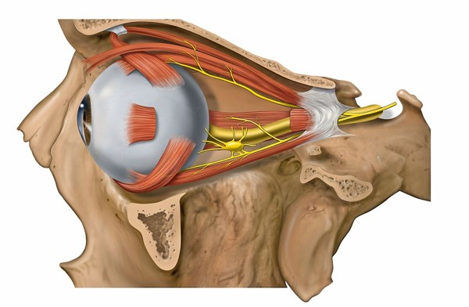
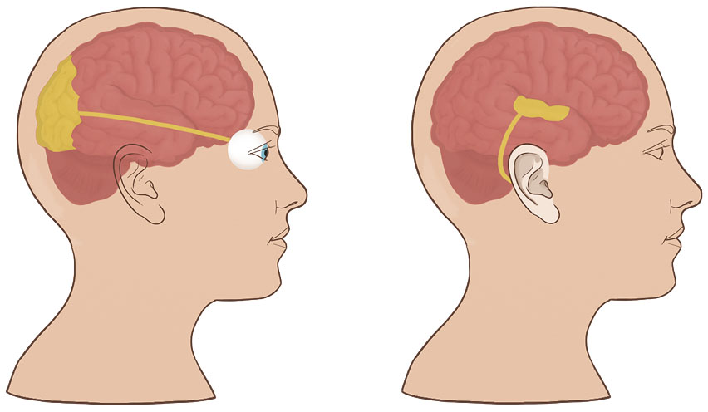
Na LEĆI se lome zrake svjetlosti pa je slika koja pada na osjetilne stanice za vid OBRNUTA.
Svako naše oko stvara svoju sliku koja tek u mozgu postaje jedinstvena, jasna i pravilno okrenuta.
Gdje se lome zrake svjetlosti i kakva je slika koja pada na osjetilne stanice za vid?
Prolazak zraka svjetlosti kroz oko:
ROŽNICA LEĆA STAKLOVINA OSJETILNE STANICE (na mrežnici) ŽIVČANI IMPULS OSJETILNI VIDNI ŽIVAC KORA VELIKOG MOZGA
SREDIŠTE ZA VID
VIDNI ŽIVAC
OKO
Imenuj redom dijelove oka kroz koje prolazi zraka svjetlosti prilikom ulaska u oko.

Slide 20
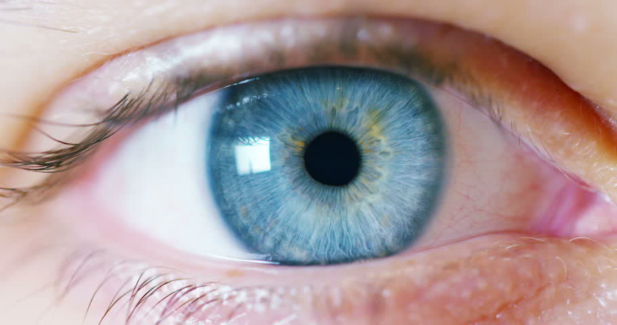
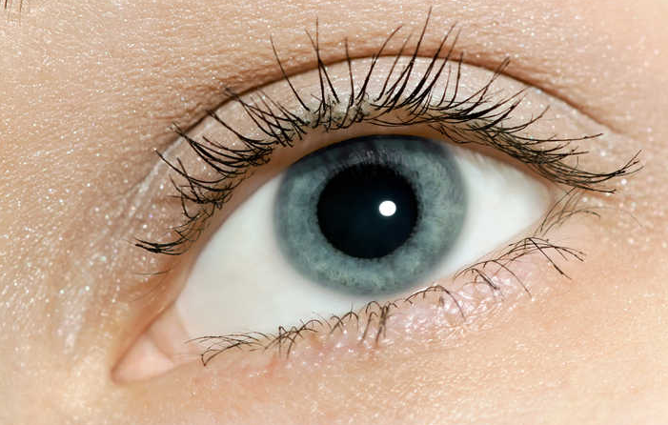
Koja je uloga ZJENICE oka?
Oko se skupljanjem i širenjem ZJENICE prilagođava količini svjetla koja do njega dolazi.
Zjenica pri VELIKOJ količini svjetlosti
Zjenica pri MALOJ količini svjetlosti
Što je SLIJEPA PJEGA?
SLIJEPA PJEGA - mjesto na mrežnici bez vidnih stanica jer na tom mjestu iz oka izlazi vidni živac.

Slide 21
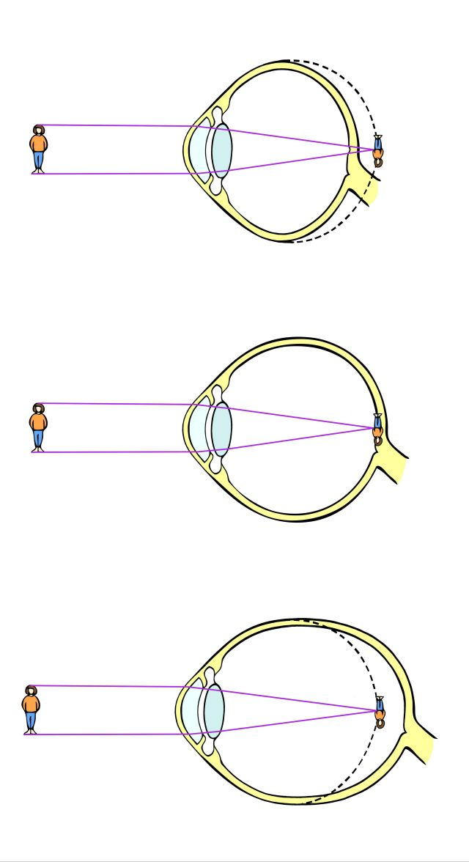
Pomoću prikaza pojasni dva poremećaja vida.
DALEKOVIDNOST - poremećaj vida pri kojem jasno vidimo udaljene predmete, ali ne i one u neposrednoj blizini. Slika nastaje IZA vidnih stanica. Ispravlja se nošenjem ISPUPČENIH (konveksnih) leća.
ZDRAVO OKO
KRATKOVIDNOST - poremećaj vida pri kojem jasno vidimo predmete u blizini, ali ne i one udaljene. Slika nastaje ISPRED vidnih stanica. Ispravlja se nošenjem UDUBLJENIH (konkavnih) leća.

Slide 22
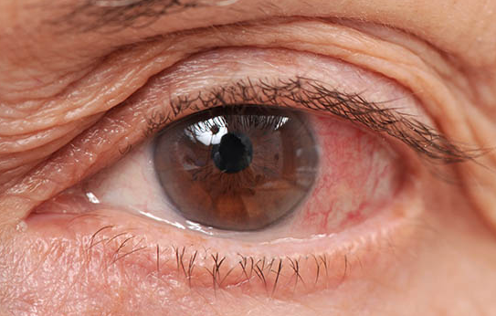
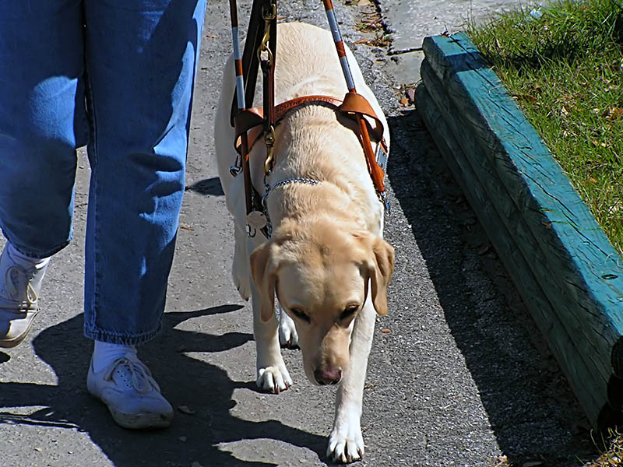
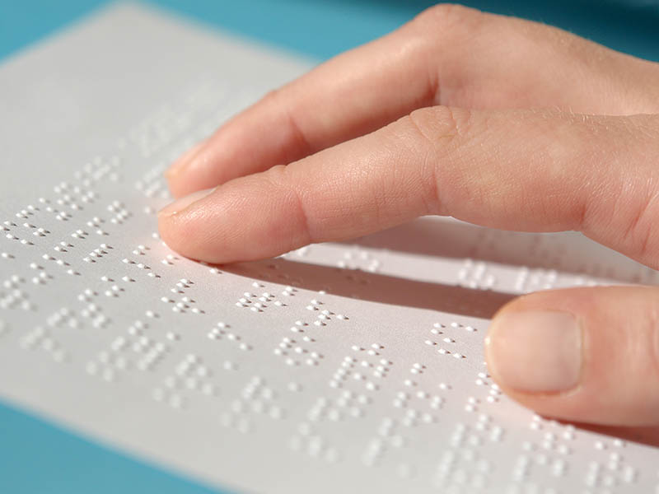
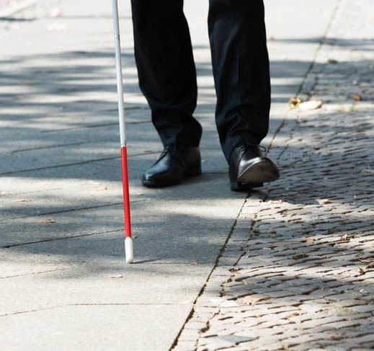
Tko su OFTALMOLOZI?
OFTALMOLOZI - liječnici koji se bave bolestima oka.
Što je KONJUNKTIVITIS?
KONJUNKTIVITIS (upala oka) - zbog prašine, dima, zaraze bakterijama ili virusima.
Što je SLJEPOĆA i zbog čega nastaje? Što je pomoć takvim osobama?
SLJEPOĆA - stanje potpunog gubitka vida.
Razlozi: oštećenja oka; vidnog živca; središta za vid u kori velikog mozga; šećerna bolest; povišen očni tlak.
Pomoć: bijeli štap, psi vodiči, Brailleevo pismo

Slide 23
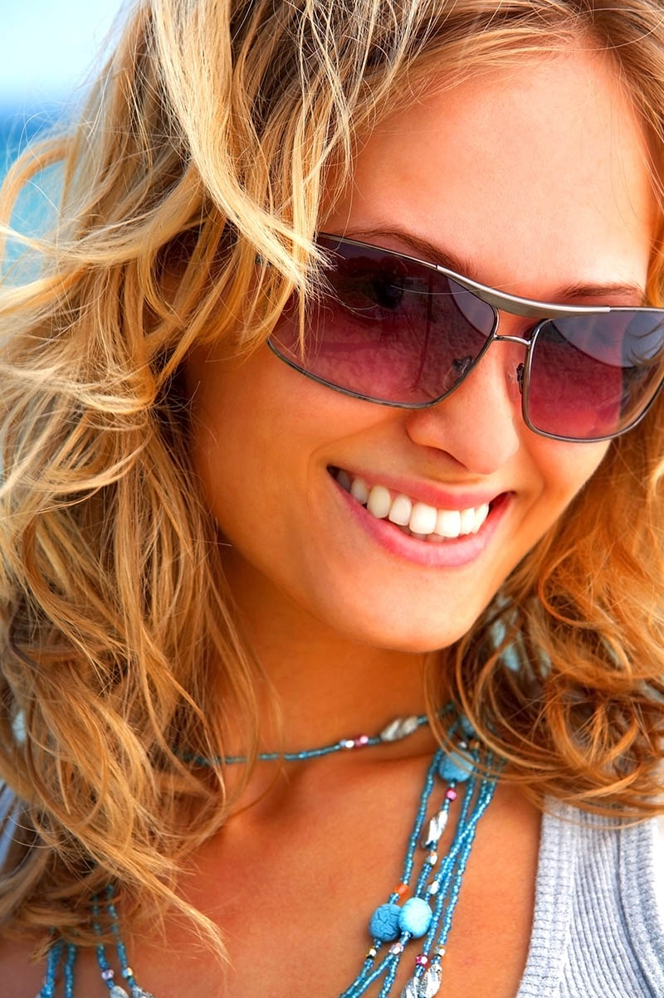
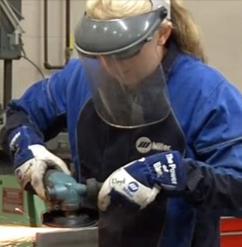
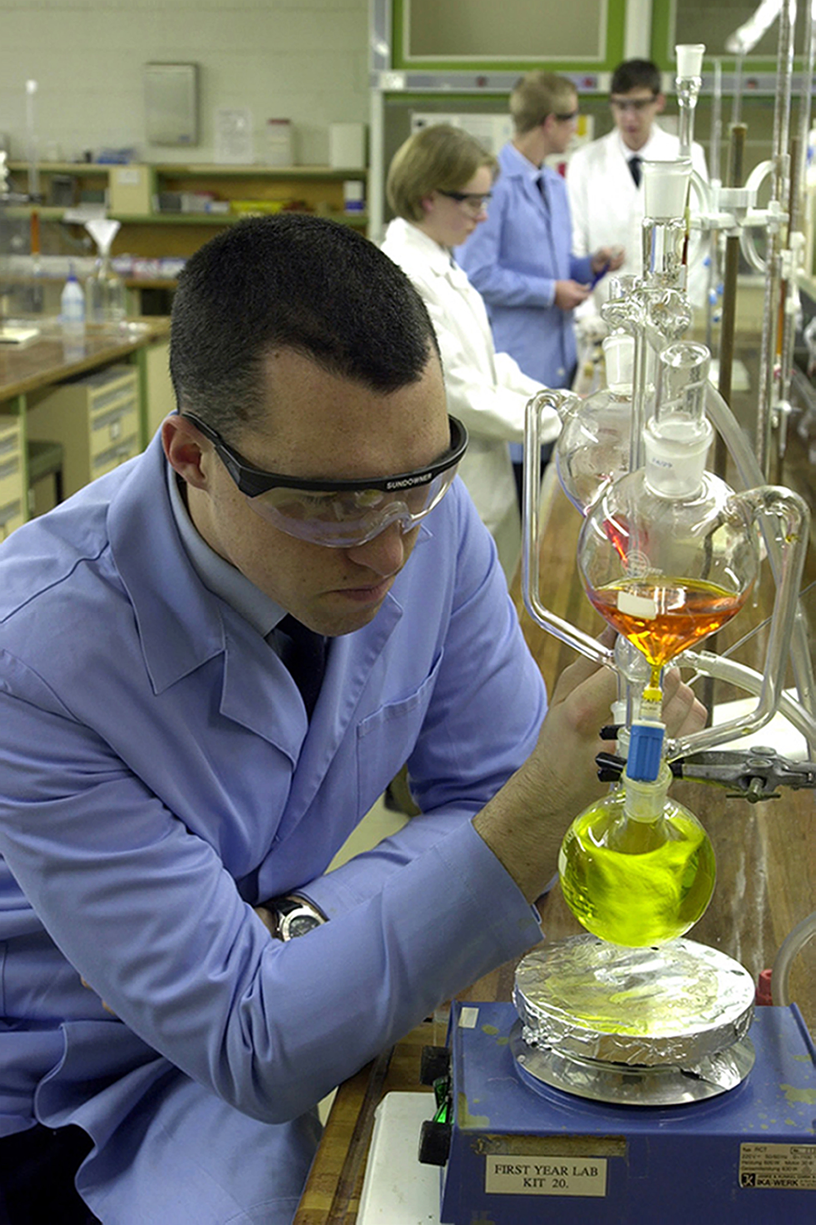
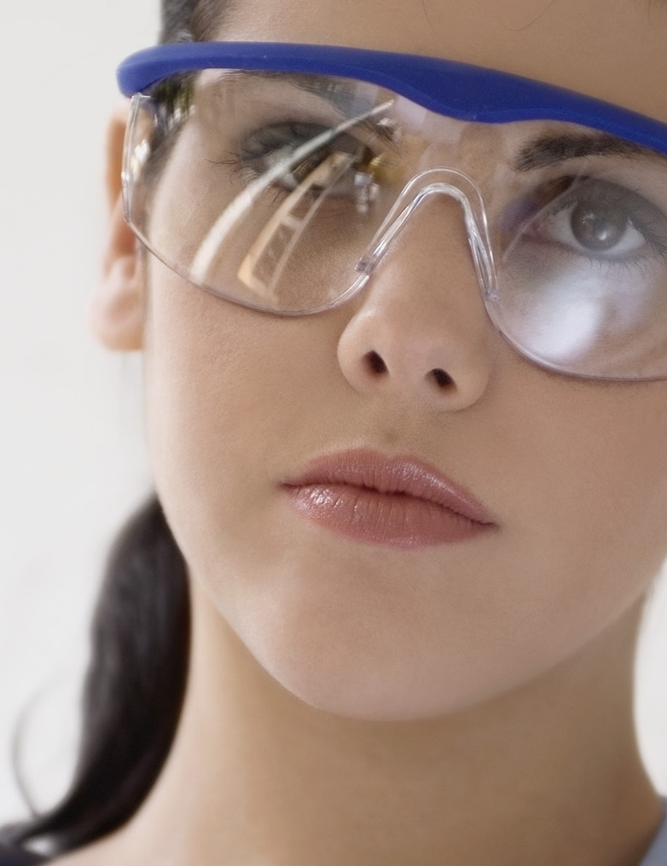
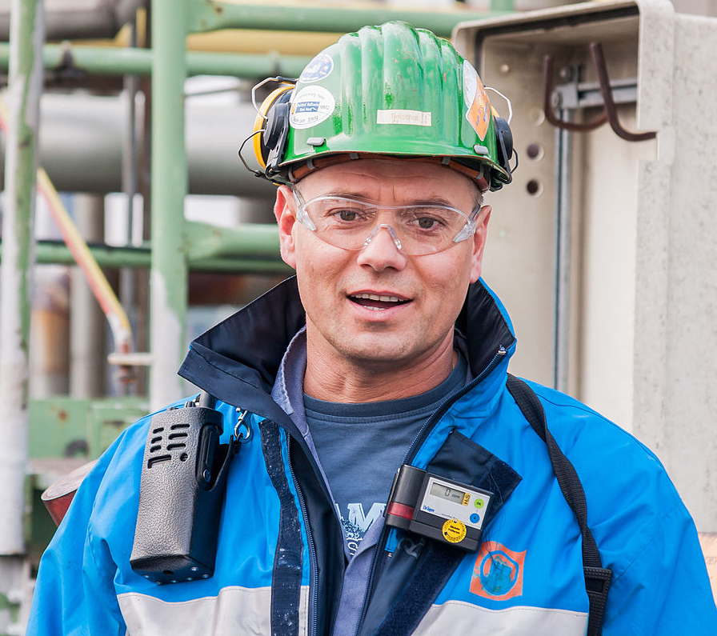
Zašto je važno nositi ZAŠTITNE i SUNČANE naočale?
Jer one pridonose zaštiti očiju od prejakoga i štetnog djelovanja Sunčeva zračenja ili ozljeda očiju.

Slide 24
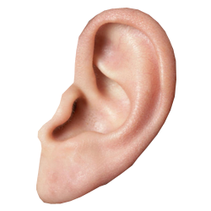
- Uho -

Slide 25
Navedi osnovne uloge UHA.
Organ koji nam omogućuje primanje dvaju osjeta: sluha i ravnoteže.
Sastoji se od vanjskog, srednjeg i unutarnjeg uha.
Osjet sluha važan je za snalaženje u prostoru i primanje zvučnih informacija za komunikaciju i pravodobnu reakciju.
Navedi dijelove kroz koje prolazi zvuk do mozga.
UHO SLUŠNI ŽIVAC SREDIŠTE ZA SLUH (u kori velikog mozga)
SREDIŠTE ZA SLUH
SLUŠNI ŽIVAC
UHO

Slide 26
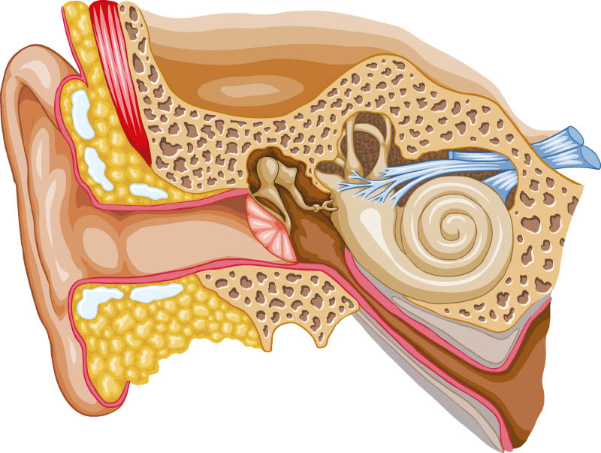
Imenuj dijelove UHA.
SLUŠNE KOŠĆICE
UŠKA
osjetilni organ za ravnotežu
ZVUKOVOD
ZVUKOVOD
PUŽNICA - osjetilni organ za sluh
BUBNJIĆ - elastična opna
cjevčica koja spaja srednje uho sa ždrijelom
SREDNJE UHO
VANJSKO UHO
UNUTARNJE UHO

Slide 27


Što je ZVUK? Tko ga prima i usmjerava?
ZVUK - je val koji se širi od mjesta nastajanja na sve strane.
Uška prima zvučne valove i usmjerava ih zvukovodom prema srednjem uhu.
Što je PUŽNICA i koja je njezina uloga?
PUŽNICA - dio unutarnjeg uha u kojem se nalaze osjetilne stanice koje pretvaraju kretanje tekućine u živčani impuls koji se slušnim živcem prenosi u središte za sluh u kori velikog mozga.

Slide 28
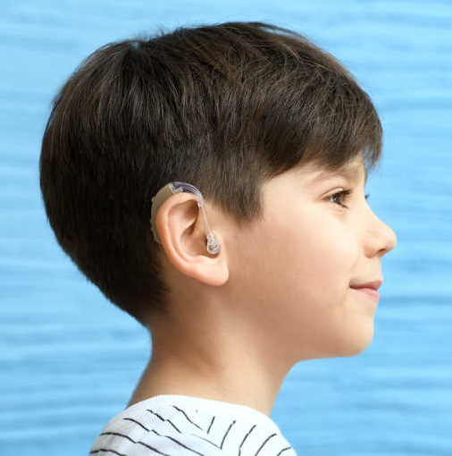
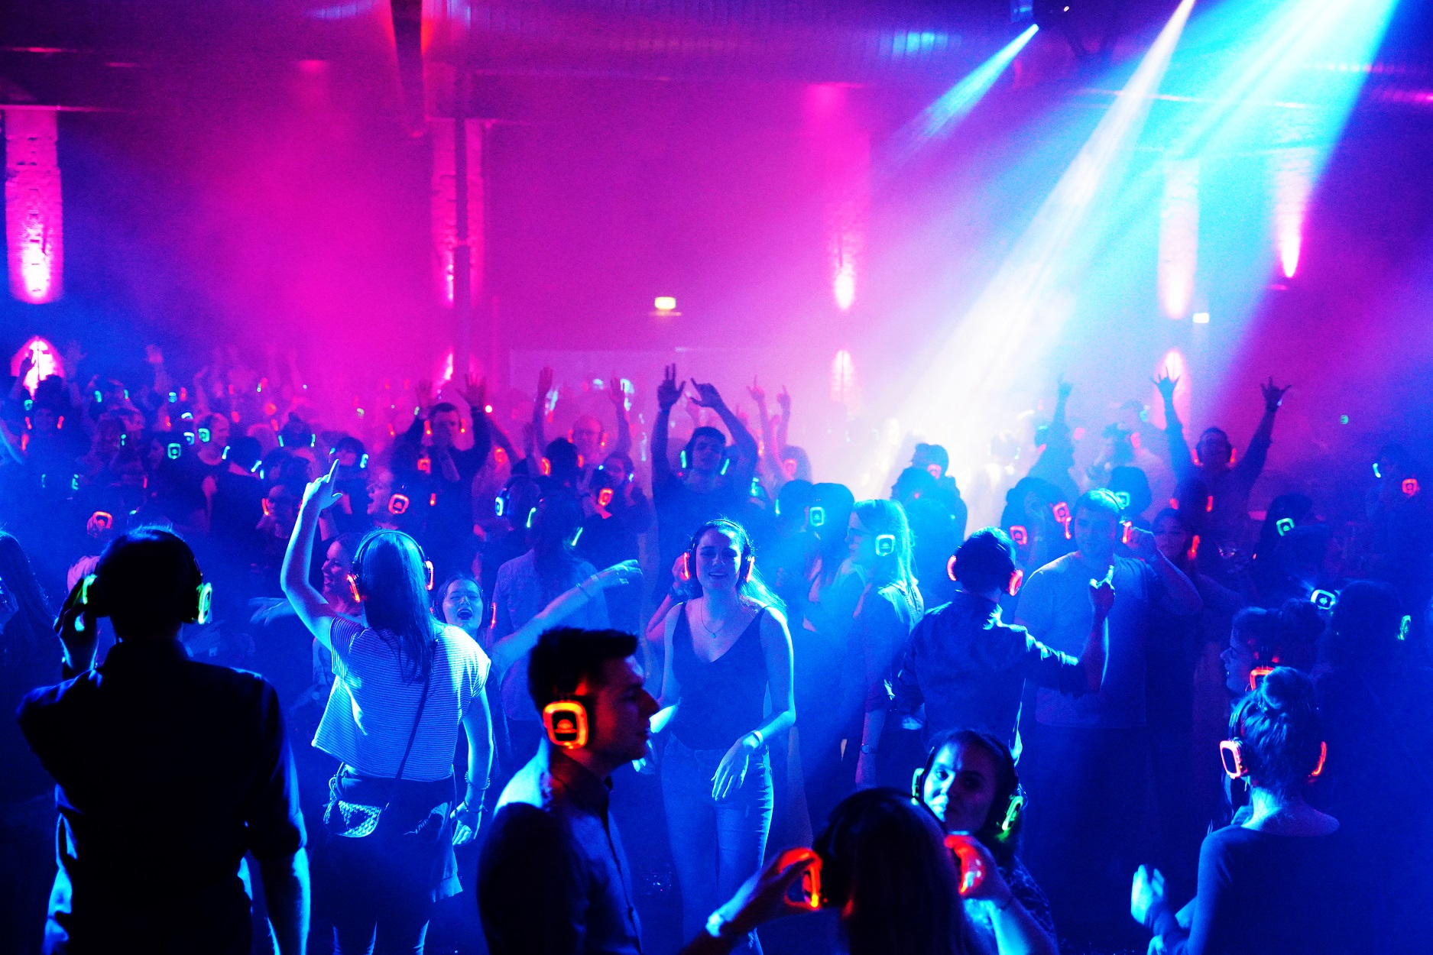
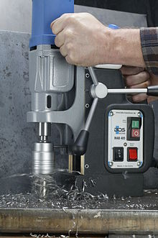
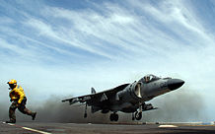
Što je SLABOČUJNOST? Što sve može oštetiti sluh?
SLABOČUJNOST - nepotpun gubitak sluha.
Sluh mogu oštetiti i upala uha, oštećenje bubnjića, smanjena pokretljivost dijelova srednjeg uha zbog starenja i dr.
Koja je pomoć takvim osobama?
Pomoći može nošenje SLUŠNOG APARATA.

Slide 29
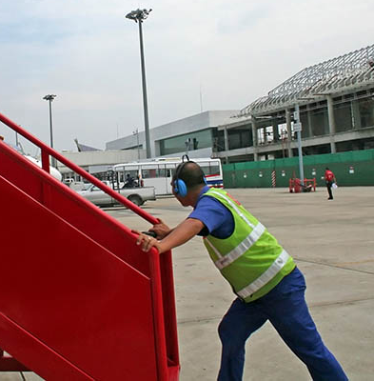
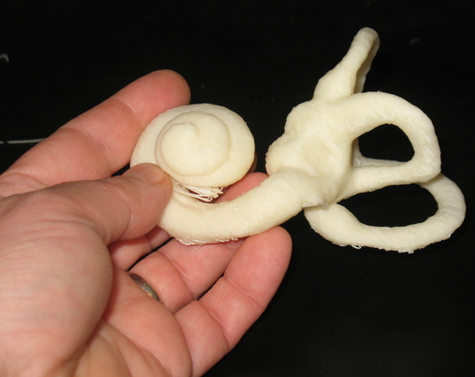
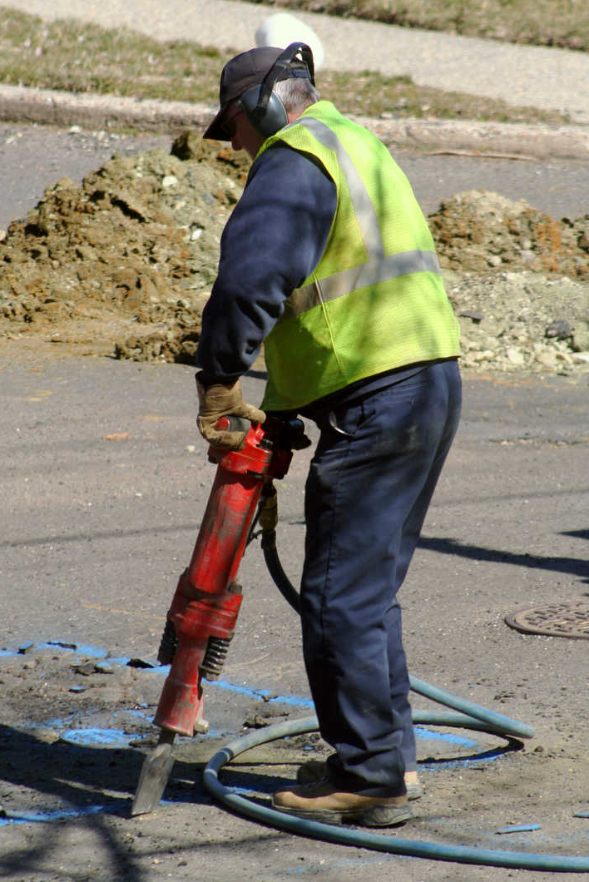
GLUHOĆA - potpuni gubitak sluha
- urođena ili stečena
- moguća ugradnja umjetne pužnice
zaštitne slušalice
Nošenjem ZAŠTITNIH SLUŠALICA.
Što je GLUHOĆA?
Na koji način možemo spriječiti oštećenje sluha?

Slide 30

GLUHONIJEME OSOBE - ne čuju i ne mogu govoriti (gluhoća + nijemost)
Kakve su to GLUHONIJEME osobe? Pojasni.
Kakav jezik one koriste?
ZNAKOVNI JEZIK - pomoću pokreta ruku
i ČITANJA GOVORA S USANA

Slide 31
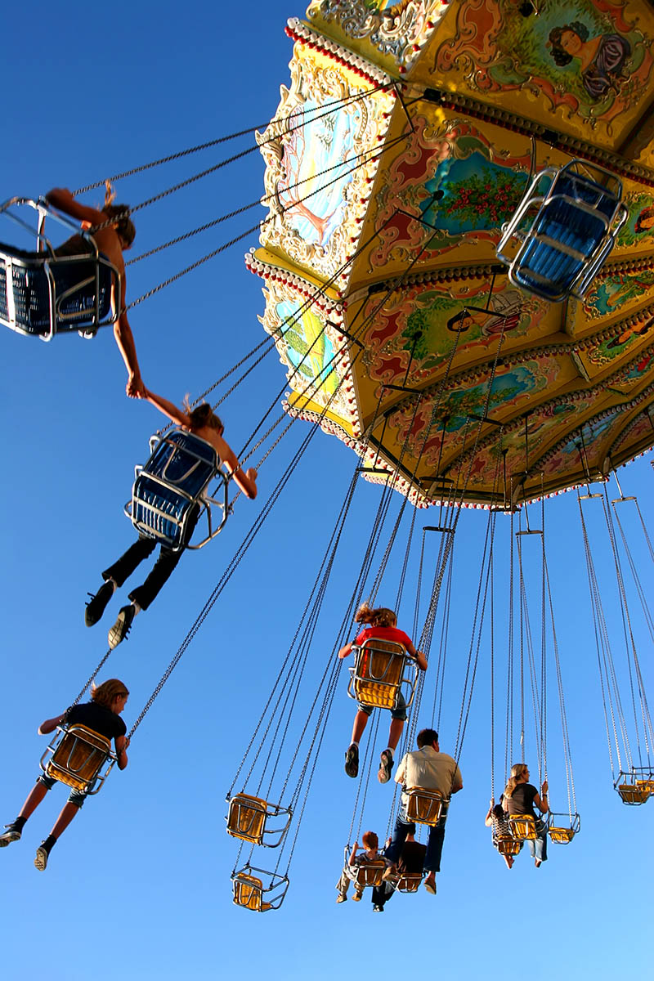
U unutrašnjem se uhu nalazi i osjetilni organ za ravnotežu i orijentaciju tijela u prostoru.
Ispunjen je tekućinom pa pokreti našeg tijela uzrokuju kretanje te tekućine što podražuje osjetilne stanice za ravnotežu i gibanje stvaranje živčanog impulsa koji putuje u mozak.
Veliki i mali mozak utječu na stezanje mišića i omogućuju održavanje ravnoteže.
Na koji način funkcionira ORGAN ZA RAVNOTEŽU i ORJENTACIJU U PROSTORU?

Slide 32
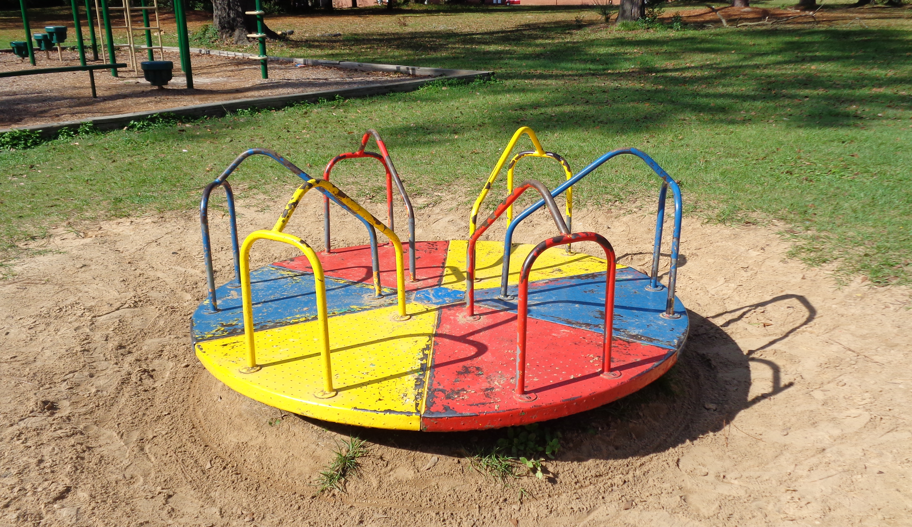
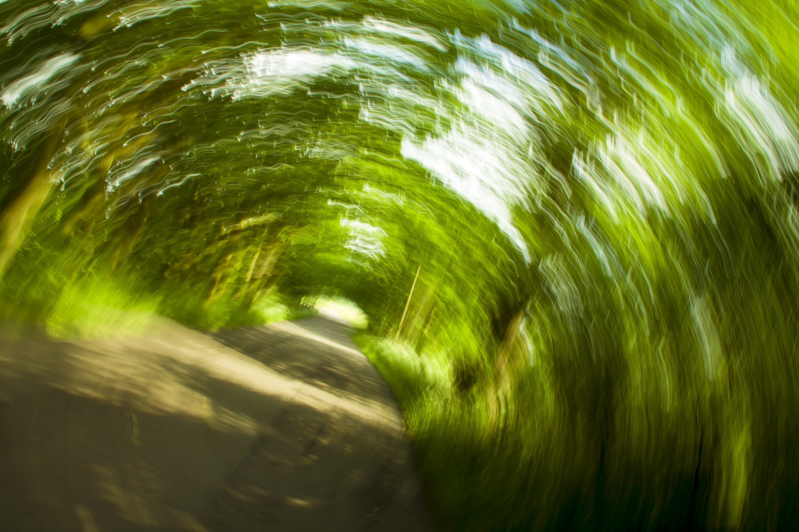
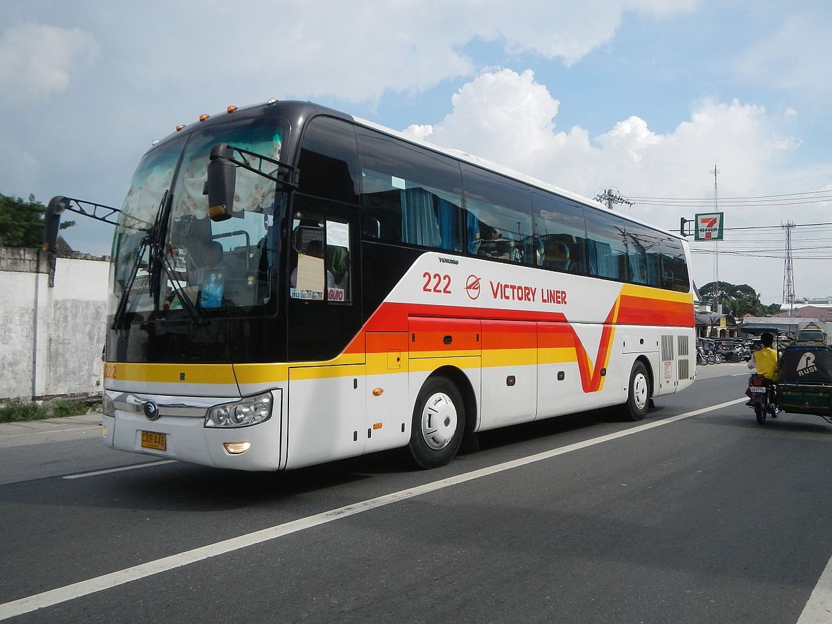
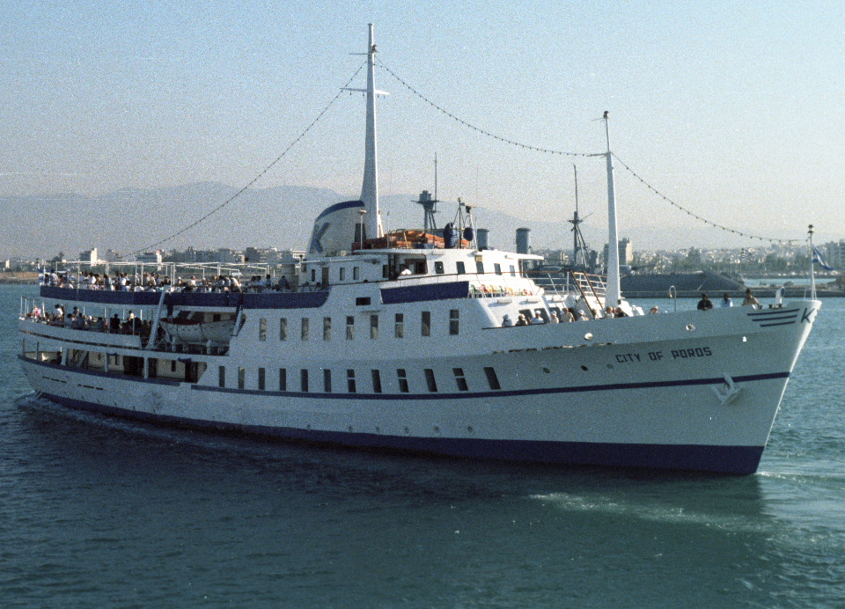

Što je to „morska bolest” i kada se može javiti?
Stalno podraživanje osjetilnih stanica u unutarnjem uhu kod nekih osoba izaziva vrtoglavicu, mučninu tzv. „morsku bolest”.
Vožnja prijevoznim sredstvima ili vrtnja na vrtuljku.

Slide 33
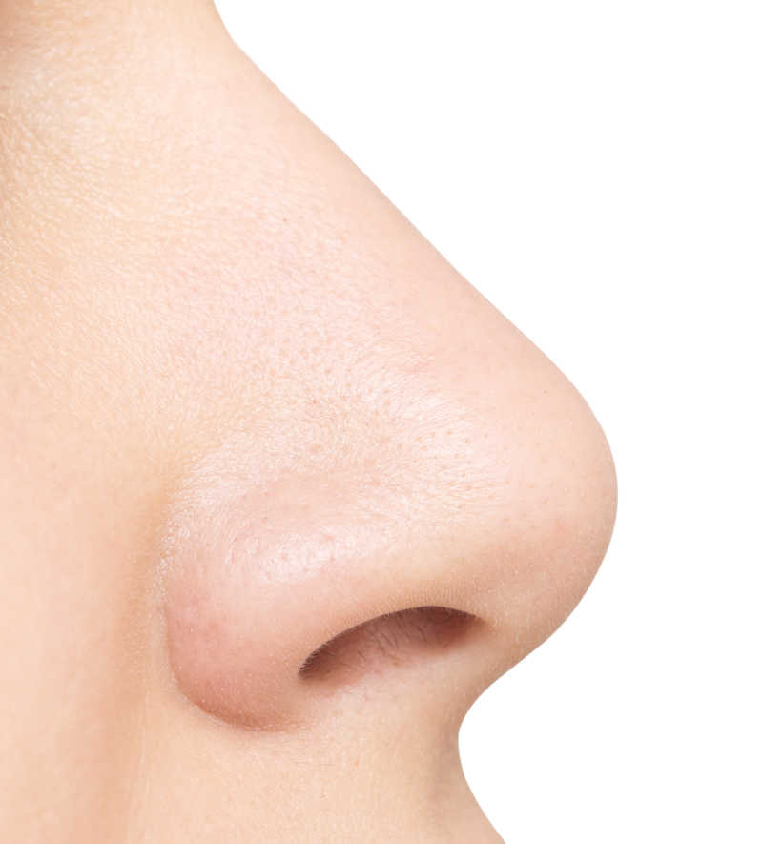
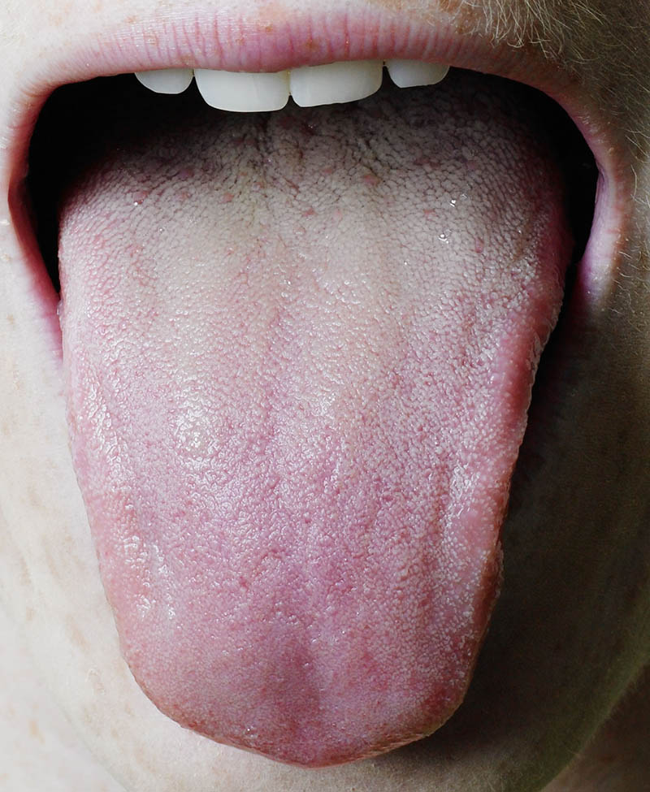
- Okus i miris -

Slide 34

Kako je građen JEZIK i koja je njegova uloga?
Mišićni organ važan za miješanje hrane, oblikovanje zalogaja, gutanje i osjetilni organ
Na sluznici površine jezika je mnoštvo osjetilnih stanica za okus
Površina jezika je naborana i izbrazdana
Postoji 5 glavnih okusa: slatko, slano, kiselo, gorko i umami
TVARI TOPLJIVE U SLINI OSJETILNE STANICE ZA OKUS PRETVARAJU KEMIJSKE PODRAŽAJE IZ HRANE ŽIVČANE IMPULSE OKUSNIM ŽIVCEM
KORA VELIKOG MOZGA
površina jezika

Slide 35

Znaš li smještaj pojedinih okusa na jeziku?
Površina jezika - 5 osnovnih okusa
GORKO
KISELO
SLANO
osjetilne stanice za okus
SLATKO
UMAMI

Slide 36


Što je NOS i koja je njegova uloga?
dio dišnog sustava i osjetilni organ
osjetilne stanice za miris su u gornjem dijelu nosnih šupljina
ČESTICE MIRISA OTOPLJENE U VLAŽNOJ SLUZNICI NOSA PODRAŽIVANJE OSJETILNIH STANICA ZA MIRIS ŽIVČANI IMPULS NJUŠNI ŽIVAC KORA VELIKOG MOZGA
NJUŠNI ŽIVAC
NOSNA ŠUPLJINA
OSJETILNE STANICE ZA MIRIS

Slide 37

Što je KOŽA i koja je njezina uloga?
najveći organ našeg tijela
zaštitna i osjetilna uloga
osjetilo je za bol, dodir, toplinu i hladnoću
bogata osjetilnim stanicama i živcima
živci primaju podražaje i prenose ih do odgovarajućeg središta u mozgu
Koža nije na svim mjestima jednako osjetljiva.
Najviše smo osjetljivi na mjestima izloženima vanjskim utjecajima npr. jagodice prstiju.
Je li koža jednako osjetljiva na svim dijelovima našeg tijela?

Slide 38

Imenuj tjelešca u koži.
ŽIVČANI ZAVRŠETCI ODGOVORNI ZA BOL
OSJETILNA TJELEŠCA ZA HLADNO
OSJETILNA TJELEŠCA ZA TOPLO
OSJETILNA TJELEŠCA ZA OPIP
Osjetilna tjelešca i živčani završetci u koži

Slide 39




Je li osjet BOLI jednak na svim dijelovima našeg tijela?
Lijekovi protiv bolova mogu blokirati prijenos živčanog impulsa na mjestu nastanka boli prema mozgu.
Osjet BOLI nije jednak na svim dijelovima kože na tijelu.

